Slide 1
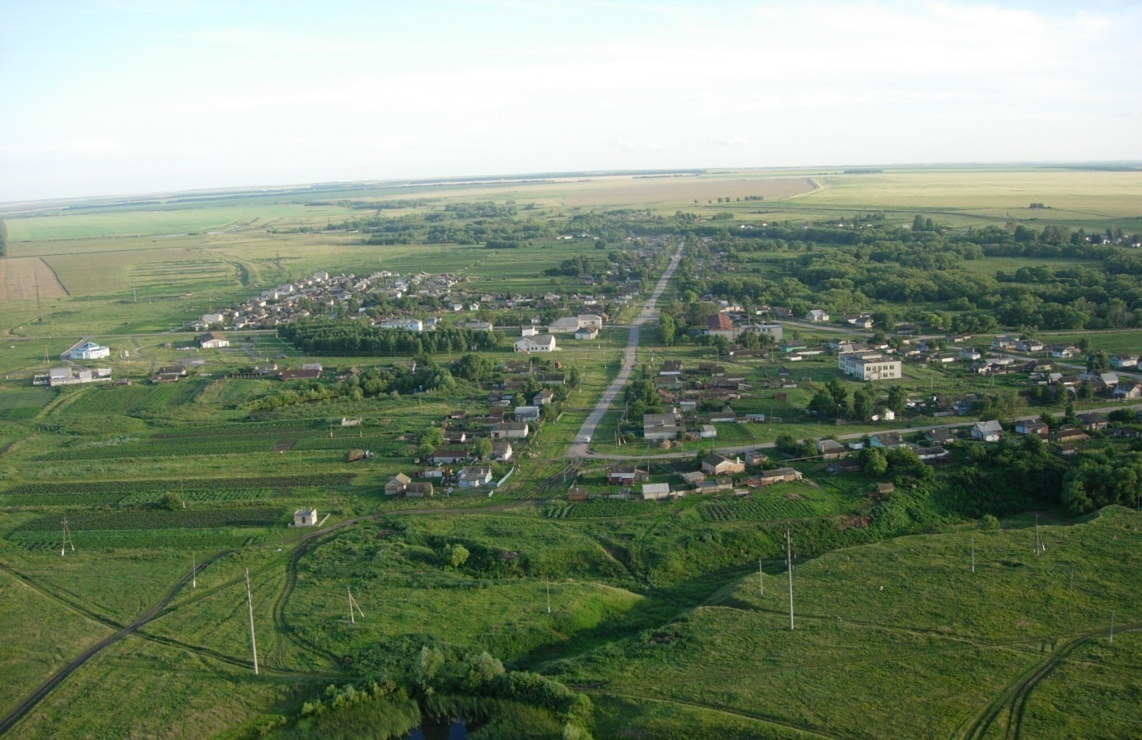
БЮДЖЕТ ДЛЯ ГРАЖДАН
ПОДГОТОВЛЕН НА ОСНОВАНИИ РЕШЕНИЯ СОВЕТА ДЕПУТАТОВ НОВОЗАХАРКИНСКОГО МУНИЦИПАЛЬНОГО ОБРАЗОВАНИЯ
«ОБ УТВЕРЖДЕНИИ ГОДОВОГО ОТЧЕТА ОБ ИСПОЛНЕНИИ БЮДЖЕТА НОВОЗАХАРКИНСКОГО
МУНИЦИПАЛЬНОГО ОБРАЗОВАНИЯ
ПЕТРОВСКОГО МУНИЦИПАЛЬНОГО РАЙОНА
САРАТОВСКОЙ ОБЛАСТИ
ЗА 2022 ГОД»

Slide 2
ЧТО ТАКОЕ ИСПОЛНЕНИЕ БЮДЖЕТА ?
Исполнение бюджета – это процесс сбора и учета доходов
и осуществление расходов на основе сводной бюджетной росписи и
кассового плана , который начинается с момента утверждения решения о
бюджете законодательным (представительным) органом муниципального образования и продолжается в течение финансового года.
Основные этапы исполнения бюджета:
исполнение бюджета по доходам (обеспечение полного и своевременного поступления в
бюджет налогов, сборов, доходов от использования имущества и других обязательных платежей, в соответствии с утвержденными бюджетными назначениями);
исполнение бюджета по расходам (обеспечение последовательного финансирования
мероприятий, предусмотренных решением о бюджете, в пределах утвержденных сумм с целью исполнения принятых муниципальным образованием расходных обязательств).
Составление и утверждение отчета об исполнении бюджета является важной формой
контроля за исполнением бюджета.
Годовой отчет об исполнении бюджета Новозахаркинского муниципального образования за 2022 год предоставляется в Совет депутатов Новозахаркинского муниципального образования. По результатам рассмотрения отчета депутаты принимают решение о его утверждении либо отклонении.

Slide 3
ОСНОВНЫЕ ПАРАМЕТРЫ БЮДЖЕТА НОВОЗАХАРКИНСКОГО МУНИЦИПАЛЬНОГО ОБРАЗОВАНИЯ
Показатели | Отчет 2021 год (факт) | План 2022 год | Отчет 2022 год (факт)
Доходы, всего | 6 750,3 | 17 857,8 | 22 709,0
из них:
налоговые и неналоговые доходы | 5 479,6 | 9 327,9 | 14 179,1
безвозмездные поступления | 1 270,7 | 8 529,9 | 8 529,9
Расходы ,всего | 6 558,5 | 18 599,6 | 16 754,8
Дефицит (-), профицит (+) | 191,8 | -741,8 | 5 954,2
Источники финансирования дефицита | -191,8 | 741,8 | -5 954,2
Отношение дефицита бюджета к доходам, % (без учета безвозмездных поступлений) |  | 8,0 | -

Slide 4
ДОХОДЫ БЮДЖЕТА НОВОЗАХАРКИНСКОГО МУНИЦИПАЛЬНОГО ОБРАЗОВАНИЯ ЗА 2022 ГОД (%)

Slide 5
Налоговые доходы (тыс. руб.)
Наименование источника доходов | План 2022 год | Отчет 2022 год (факт) | % исполнения плана
Налоговые доходы, из них: | 8428,6 | 11724,0 | 139,1
Налог на доходы физических лиц | 2091,3 | 4508,6 | 215,6
Акцизы | 3214,0 | 3899,3 | 121,3
Единый сельскохозяйственный налог | 241,9 | 242,0 | 100,0
Налоги на имущество | 2880,6 | 3073,3 | 106,7
Госпошлина, сборы | 0,8 | 0,8 | 100,0

Slide 6
Неналоговые доходы (тыс. руб.)
Наименование источника доходов | План 2022 год | Отчет 2022 год (факт) | % исполнения плана
Неналоговые доходы, из них: | 899,3 | 2455,1 | 273,0
Доходы от использования муниципального имущества | 33,6 | 33,6 | 100,0
Доходы от реализации имущества и продажи земли | 842,6 | 2398,4 | 284,6
Штрафы, санкции, возмещение ущерба | 23,1 | 23,1 | 100,0

Slide 7
Исполнение бюджета Новозахаркинского муниципального образования за 2022 год по доходам с учетом безвозмездных перечислений составило 22709,0 тыс.рублей (127,2% от уточненных бюджетных назначений). Собственные доходы бюджета исполнены на 152,0 %, при плановых назначениях 9327,9 тыс.рублей поступило 14179,1 тыс.рублей.
Налоговые доходы . Поступление налога на доходы физических лиц равно 4508,6 тыс. рублей, годовой план выполнен на 215,6 %. Акцизов зачислено 3899,3 тыс. рублей. Годовой план выполнен на 121,3%. Единого сельскохозяйственного налога поступило 242,0 тыс. рублей. План выполнен на 100,0%. В 2022 году зачислено налога на имущество физических лиц в сумме 198,7 тыс. рублей. План выполнен на 100,6%. Исполнение по земельному налогу составило 2874,6 тыс. рублей. Годовой план выполнен на 107,1%. Госпошлины зачислено 0,8 тыс. рублей. План выполнен на 100%.
Неналоговые доходы . Сумма поступивших в 2022 году доходов составила 2455,1 тыс. рублей, в том числе: арендная плата за земли - 7,3 тыс. рублей, доходы от сдачи в аренду имущества – 26,3 тыс. рублей, доходы от реализации имущества – 98,0 тыс. рублей, доходы от продажи земли – 2300,4 тыс. рублей и штрафы – 23,1 тыс. рублей.
По состоянию на 1 января 2023 года имеется недоимка в бюджет муниципального образования в сумме 1282,4 тыс. рублей. По сравнению с данными на 1 января 2022 года она увеличилась на 78,2 тыс. рублей. В разрезе налогов недоимка составляет: по налогу на доходы физических лиц 20,0 тыс. рублей, по налогу на имущество физических лиц 192,2 тыс. рублей и по земельному налогу 1070,2 тыс. рублей.
Безвозмездные поступления от других бюджетов бюджетной системы Российской Федерации за 2022 год составили 8 529,9 тыс. рублей, в том числе:
- дотация на выравнивание бюджетной обеспеченности поселений – 148,3 тыс. рублей;
- субвенции бюджетам сельских поселений на осуществление первичного воинского учета на территориях, где отсутствуют военные комиссариаты – 263,6 тыс. рублей;
- субсидия на осуществление дорожной деятельности в отношении автомобильных дорог общего пользования местного значения за счет средств областного дорожного фонда - 8 118,0 тыс. рублей.

Slide 8
РАСХОДЫ БЮДЖЕТА НОВОЗАХАРКИНСКОГО МУНИЦИПАЛЬНОГО ОБРАЗОВАНИЯ ПО РАЗДЕЛАМ (тыс. руб.)
Показатели | План 2022 года | Отчет 2022 года (факт) | % исполнения плана
Общегосударственные вопросы | 5 639,7 | 4 981,5 | 88,3
Национальная оборона | 263,6 | 263,6 | 100,0
Национальная безопасность и правоохранительная деятельность | 144,1 | 133,1 | 92,4
Национальная экономика | 11 332,0 | 10 342,7 | 91,3
Жилищно-коммунальное хозяйство | 1 032,4 | 849,1 | 82,2
Образование | 3,0 | - | -
Социальная политика | 184,8 | 184,8 | 100,0
ИТОГО | 18 599,6 | 16 754,8 | 90,1

Slide 9
СТРУКТУРА РАСХОДОВ БЮДЖЕТА НОВОЗАХАРКИНСКОГО МУНИЦИПАЛЬНОГО ОБРАЗОВАНИЯ ЗА 2022 ГОД (%)

Slide 10
Муниципальные программы
Показатели | Исполнено 2022 год (тыс.руб.)
Муниципальная программа «Развитие информационного партнерства органов местного самоуправления Новозахаркинского муниципального образования со средствами массовой информации» | 4,5
Муниципальная программа "Энергосбережение и повышение энергетической эффективности на территории Новозахаркинского муниципального образования Петровского муниципального района Саратовской области" | 263,9
Муниципальная программа "Ремонт, содержание автомобильных дорог в границах Новозахаркинского муниципального образования Петровского муниципального района Саратовской области" | 10 342,8
Муниципальная программа "Развитие местного самоуправления Новозахаркинского муниципального образования Петровского муниципального района Саратовской области" | 344,6
ВСЕГО | 10 955,8

Slide 11
МЕЖБЮДЖЕТНЫЕ ТРАНСФЕРТЫ НА ВЫПОЛНЕНИЕ ПЕРЕДАННЫХ ПОЛНОМОЧИЙ В БЮДЖЕТ ПЕТРОВСКОГО МУНИЦИПАЛЬНОГО РАЙОНА ЗА 2022 ГОД
полномочия | сумма (тыс.руб.)
Выполнение полномочий по осуществлению внешнего муниципального финансового контроля | 117,5
Выполнение полномочий по ведению бухгалтерского учета финансово – хозяйственной деятельности администрации Новозахаркинского муниципального образования | 228,7
Выполнение полномочий по формированию, исполнению и осуществлению контроля бюджета Новозахаркинского муниципального образования | 70,6
ИТОГО | 416,8

Slide 12
КОНТАКТНАЯ ИНФОРМАЦИЯ
Администрация Новозахаркинского муниципального образования
Адрес: 412 534 Саратовская область Петровский район с.Новозахаркино, ул.Советская, д. 2.
Телефон: 8(845 55) 51-6-41
8(845 55) 51-6-42
E-mail: admzach@rambler.ru

